Slide 1

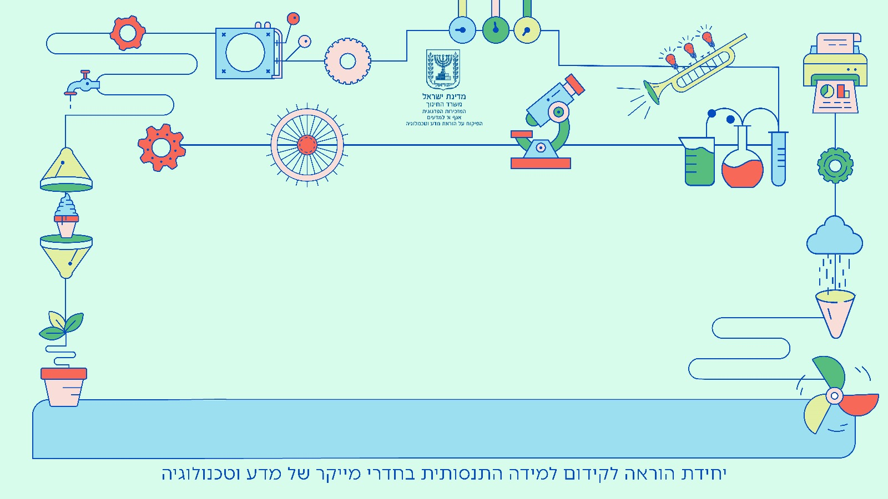
זורעים עם ניירות?!
הכנת נייר המכיל זרעים
בהתאם לעונות השנה
#3 יחידת הוראה בנושא מגוון הזרעים בטבע והתאמת מועד הנביטה לעונות השנה
 | יחידת הוראה לקידום למידה התנסותית בחדרי מייקר של מדע וטכנולוגיה

Slide 2
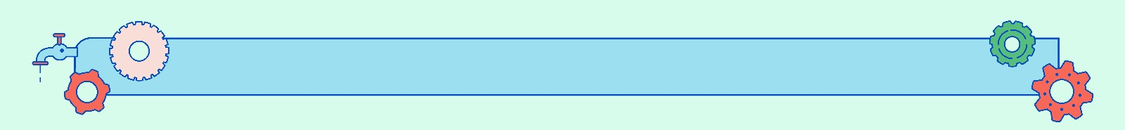

הנחיות למורה
הכנת ניירות ממוחזרים ובהם זרעים המתאימים לזריעה בעונות השנה השונות. | מה הפעילות?
היחידה מחולקת לשני חלקים. חלקה הראשון של היחידה עוסק במגוון הזרעים בטבע; בתפקידו של הזרע; ובכך שזרעיו של כל מין של צמח זקוקים לתנאים מסוימים ומתאימים כדי לנבוט, וזוהי אחת הסיבות לכך שבכל עונה גדלים צמחים שונים. חלקה השני של היחידה הוא פעילות: התלמידים מכינים ניירות זרעים לזריעה בעונת הסתיו וניירות זרעים לזריעה בעונת האביב. הם בוחרים את הזרעים שהיו רוצים להנביט בהתאם לעונת הזריעה (זרעי חורף וזרעי קיץ, בהתאמה), מכינים נייר ממוחזר ומוסיפים לו את הזרעים שבחרו. | תקציר

Slide 3
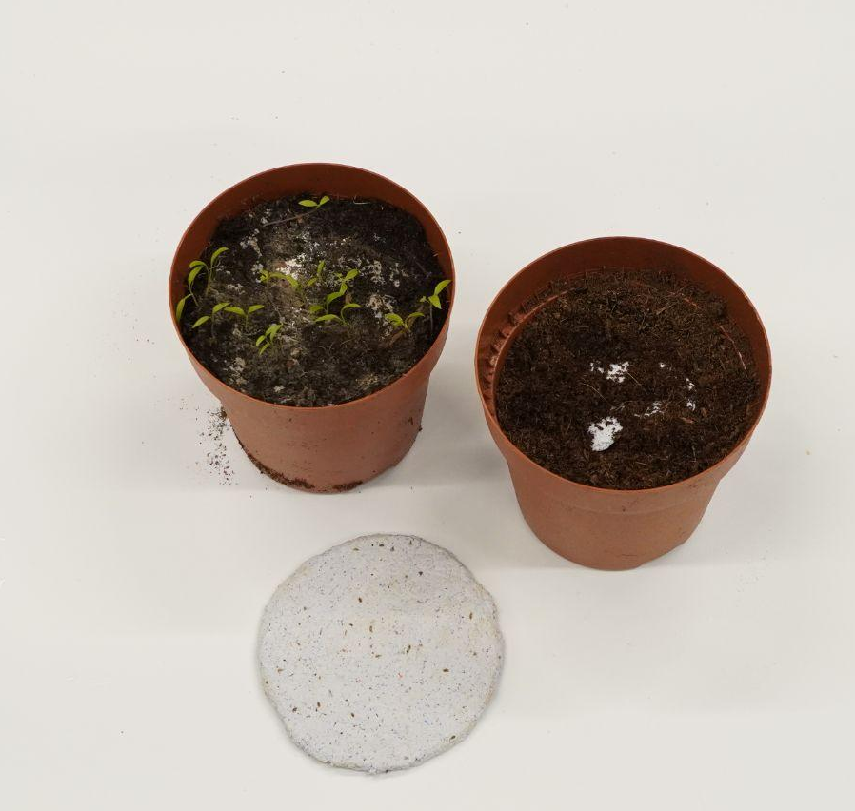
הנחיות למורה: רקע
תוצר
תוצר הפעילות הוא ניירות זרעים שבכל אחד מהם מבחר שונה של זרעים, המתאים לעונה אחרת בשנה. הכנת התוצר היא יישום חווייתי של למידה על צמחים הגדלים בעונות השנה השונות ועל מִחזוּר נייר. במסגרת הכנת התוצר התלמידים בוחרים את הזרעים המתאימים לנביטה בעונות השנה השונות, מכינים נייר ממוחזר ומשלבים בו את הזרעים שבחרו. התלמידים יוכלו לתת את התוצר "זרעים של אהבה" כמתנה או להשתמש בו בעצמם בעונה המתאימה.

Slide 4
הנחיות למורה: רקע
קישור לתוכנית הלימודים
נושא משנה: מערכות בכדור הארץ – תופעות מחזוריות רעיונות והדגשים: תנועות כדור הארץ סביב צירו וסביב השמש גורמות תופעות מחזוריות
ציוני דרך: תופעות מחזוריות – עונות השנה: קיץ, סתיו, חורף, אביב; מאפייני העונות (כגון: מצב הקרקע, תנאי מזג האוויר, אורך היום והלילה, יצורים חיים נפוצים); תופעות מחזוריות בעולם החי: צמחים – נביטה, מגוון צמחים אופייני לעונות השונות
תחום תוכן: מדעי החיים – ביולוגיה
נושא מרכזי: מערכות אקולוגיות
נושא משנה: המגוון בטבע
רעיונות והדגשים: מגוון היצורים בטבע משקף את השוני בצורה, במבנה ובאורח החיים ציוני דרך: מבנה צמחים: מבנה שורש, גבעול, עלה, פרח, פרי, זרע

Slide 5
הנחיות למורה: רקע
מיומנויות
מיומנות חברתית:
יכולות ליבה: התנהלות חברתית
פעולה: לשתף פעולה ולעבוד בצוות. כדי להשיג מטרות קצרות טווח במשימות ובמשחקים – להקשיב להצעות של אחרים, לנסות אותן ולהביע דעות באופן מכבד
חשיבה יצירתית:
יכולות ליבה: יצירת קשרים חדשים
פעולה: לזהות דמיון בין פריטים מסוגים, מתחומי ידע ומעולמות תוכן שונים
לזהות את הרלוונטיות של ידע מתחום אחד לשאלות ולבעיות מתחום אחר
להשוות בין רעיונות שלנו לרעיונות של אחרים
מיומנויות קוגניטיביות
מיומנויות מדעיות:
יכולות ליבה: הסבר מדעי של תופעות
פעולה: לתאר תופעות ולבנות דוח מבוסס ממצאים ותצפיות
מיומנות מתמטית:
יכולות ליבה: אוריינות כמותית
פעולה: לסדר ולייצג מספרים עד 1,000 ולהשתמש בהם
מיומנות הנדסית: שיפור פתרון
מיומנויות רגשיות:
יכולות ליבה: הכוונה עצמית
פעולה: הנעה עצמית - להכיר וליישם דרכים לתכנון, לתעדוף ולניהול זמן

Slide 6
הנחיות למורה: מהלך הפעילות
שקפים | פעילות | חלק
7–15 | פתיחה: זרעים שונים ומשונים (10 דקות) היכרות עם מגוון זרעים בעלי מראה ותכונות שונות מצגת תמונות במליאה (אפשר לקיים בכיתה או במרחב מייק) | פתיחה
16 17–21 | 2. זרע, נעים להכיר (10 דקות) דיון קצר במליאה (מומלץ לקיים במרחב מייק) 3. הכנת ניירות זרעים לעונות השנה השונות (50–60 דקות) התנסות בקבוצות ועבודה אישית (מומלץ לקיים במרחב מייק) | למידה התנסותית
22–24 | 4. סיכום ורפלקציה (20–30 דקות) דיון במליאה, דיון קבוצתי ועבודה אישית (אפשר לקיים בכיתה או במרחב מייק) | סגירה

Slide 7
זורעים עם ניירות?!
הכנת נייר עם זרעים בהתאמה לעונות השנה
#3 יחידת הוראה בנושא מגוון הזרעים בטבע והתאמת מועד הנביטה לעונות השנה
 | יחידת הוראה לקידום למידה התנסותית בחדרי מייקר של מדע וטכנולוגיה

Slide 8

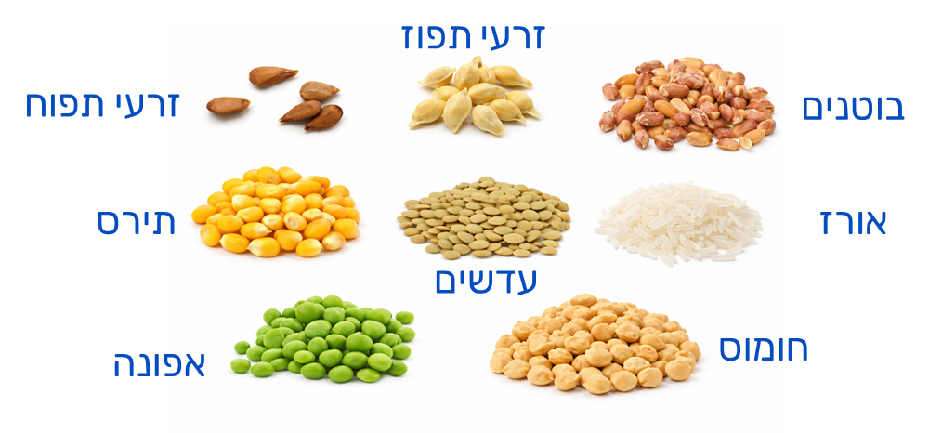
זרעים שונים ומשונים!
מָה מְשֻׁתָּף לְכָל הַזְּרָעִים הָאֵלֶּה?
Notes:
זרעים שונים ומשונים - היכרות עם מגוון זרעים בעלי מראה ותכונות שונות
הצגת מגוון זרעים מוכרים - שעועית, אורז, תירס, אפונה, עדשים, בוטנים, זרעים של תפוח, זרעים של תפוז וכדומה. לשאול את התלמידים מה משותף לכל המאכלים הללו?
להקשיב לתשובות התלמידים ולסכם שכולם זרעים שאנחנו אוכלים או זרעים של פירות שאנחנו אוכלים. יש זרעים שאנחנו אוכלים, יש זרעים שבעלי חיים אחרים אוכלים ויש זרעים שכלל לא אוכלים אותם אבל מכל זרע יכול לצמוח צמח (עשב, פרחים, שיחים או עצים).

Slide 9
זרעים שונים ומשונים!
זַרְעֵי הַצְּמָחִים מְגֻוָּנִים לְהַפְלִיא בִּתְכוּנוֹתֵיהֶם.
Notes:
זרעים שונים ומשונים - היכרות עם מגוון זרעים בעלי מראה ותכונות שונות
הצגת מגוון זרעים מוכרים - שעועית, אורז, תירס, אפונה, עדשים, בוטנים, זרעים של תפוח, זרעים של תפוז וכדומה. לשאול את התלמידים מה משותף לכל המאכלים הללו?
להקשיב לתשובות התלמידים ולסכם שכולם זרעים שאנחנו אוכלים או זרעים של פירות שאנחנו אוכלים. יש זרעים שאנחנו אוכלים, יש זרעים שבעלי חיים אחרים אוכלים ויש זרעים שכלל לא אוכלים אותם אבל מכל זרע יכול לצמוח צמח (עשב, פרחים, שיחים או עצים).

Slide 10
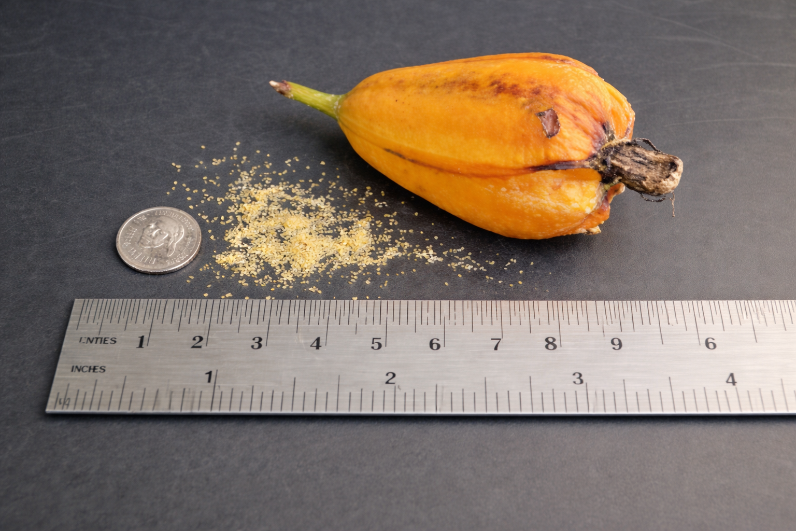
זרעים שונים ומשונים!
זְרָעִים קְטַנְטַנִּים בְּגֹדֶל שֶׁל גַּרְגֵּר אָבָק
Notes:
הצגת מצגת תמונות עם מגוון זרעים מוכרים ומיוחדים בורתם ובתנאי הנביטה שלהם.
יש זרעים קטנטנים בגודל של גרגר אבק, למשל ממשפחת הסחלביים (תמונה זרעי סחלב)

Slide 11
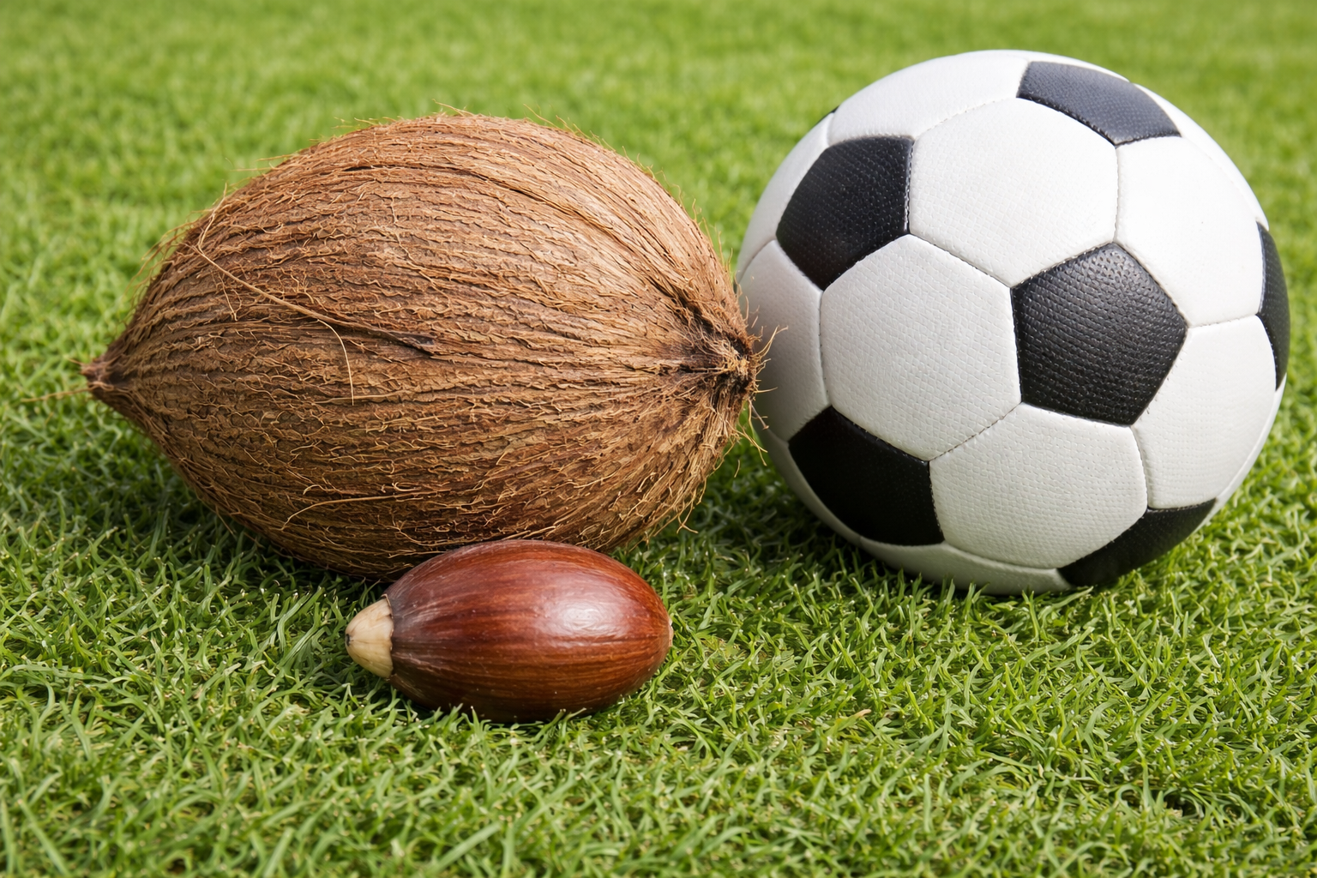
זרעים שונים ומשונים!
זְרָעִים עֲנָקִיִּים כְּמוֹ זְרָעָיו שֶׁל קוֹקוֹס הַיָּם,
הַגְּדוֹלִים יוֹתֵר מִכַּדּוּר סַל
וּמִשְׁקָלָם מַגִּיעַ לִ-18 קִילוֹגְרָם – מִשְׁקָלוֹ שֶׁל יֶלֶד בֶּן חָמֵשׁ
Notes:
יש זרעים ענקיים בגודל של כדור גדול (קצת יותר גדול מכדורסל) ובמשקל של עד 18 ק"ג (משקל של ילד/ה קטן בגיל 5) כמו הזרע של קוקוס הים (תמונה זרע קוקוס הים)

Slide 12
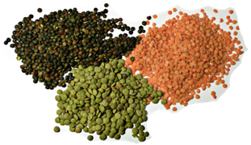
זרעים שונים ומשונים!
זְרָעִים הַמְּסֻגָּלִים לִנְבֹּט תּוֹךְ שָׁעוֹת אֲחָדוֹת, לְמָשָׁל עֲדָשִׁים
https://commons.wikimedia.org/wiki/File:3_types_of_lentil.png
Notes:
יש זרעים שיכולים לנבוט תוך שעות למשל עדשים (תמונה מגוון עדשים)
יש זרעים שמחכים שנים עד שיש תנאים שמתאימים להם, למשל שהטמפרטורה והלחות בסביבה מגיעים למידה שמתאימה לנביטה שלהם. יש גם זרעים שגם תהליך הנביטה שלהם הוא מאוד איטי, למשל בגן הבוטני בירושלים חיכו כמעט שנתיים עד שזרע של קדד הסייף נבט! (תמונה זרעי קדד)
יש זרעים "אוהבי אש" שכדי שהם ינבטו צריך שתהיה שריפה באזור שהם נמצאים כדי שהם ינבטו – טמפרטורה גבוהה ועשן שמתחילים את תהליך הנביטה או שהחום ממיס שרף שאוטם את הזרעים. (תמונה של איצטרבל וזרעים של אורן מפותל)
יש זרעים שצריכים לעבור דרך מערכת העיכול של בעלי חיים... כלומר שבעל החיים יאכל את הזרע ויוציא אותו בקקי כדי שהוא יוכל לנבוט. במערכת העיכול יש חומרים (חומצה למשל) שפוצעים את הקליפה של הזרע ומאפשרים לו להתחיל בתהליך הנביטה (תמונה של פטח אדום וזרעי פטל אדום)
זרעים שצריכים להשרות אותם במים על מנת שיספחו מים (רואים שהם מתנפחים) ורק אז מתחיל תהליך הנביטה, למשל זרעים ממשפחת הקטניות כמו שעועית (תמונה של שעועית)
ויש גם זרעים שצריכים מכת קור כדי לנבוט וכאלו שרק אחרי שמקבלים שריטות, אולי מאבנים או רוחות חזקות יכולים לנבוט.
לסיכום, קיימים הרבה מאוד סוגים של זרעים שכל סוג מתאים לתנאי סביבה שונים, למשל, זרעים שנובטים באזורים חמים וכאלו שנובטים באזורים מושלגים, זרעים שנובטים באזורים שיש בהם הרבה גשם וכאלו שנובטים באזורים צחיחים שלעיתים נדירות יורד מהם גשם.
השונות שבין הזרעים גם עוזרת למדענים להבדיל בין צמחים ולמיין אותם.

Slide 13
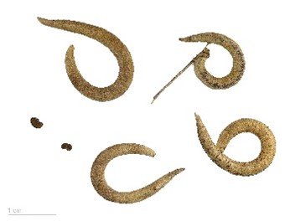
זרעים שונים ומשונים!
זְרָעִים שֶׁנּוֹבְטִים לְאַט מְאוֹד, כְּמוֹ הַזֶּרַע שֶׁל קֶדֶד הַסַּיִף, שֶׁהַנְּבִיטָה שֶׁלּוֹ נִמְשֶׁכֶת שְׁנָתַיִם!
https://commons.wikimedia.org/wiki/File:Astragalus_hamosus_MHNT.BOT.2007.40.117.jpg
Notes:
יש זרעים שמחכים שנים עד שיש תנאים שמתאימים להם, למשל שהטמפרטורה והלחות בסביבה מגיעים למידה שמתאימה לנביטה שלהם. יש גם זרעים שגם תהליך הנביטה שלהם הוא מאוד איטי, למשל בגן הבוטני בירושלים חיכו כמעט שנתיים עד שזרע של קדד הסייף נבט! (תמונה זרעי קדד)
יש זרעים "אוהבי אש" שכדי שהם ינבטו צריך שתהיה שריפה באזור שהם נמצאים כדי שהם ינבטו – טמפרטורה גבוהה ועשן שמתחילים את תהליך הנביטה או שהחום ממיס שרף שאוטם את הזרעים. (תמונה של איצטרבל וזרעים של אורן מפותל)
יש זרעים שצריכים לעבור דרך מערכת העיכול של בעלי חיים... כלומר שבעל החיים יאכל את הזרע ויוציא אותו בקקי כדי שהוא יוכל לנבוט. במערכת העיכול יש חומרים (חומצה למשל) שפוצעים את הקליפה של הזרע ומאפשרים לו להתחיל בתהליך הנביטה (תמונה של פטח אדום וזרעי פטל אדום)
זרעים שצריכים להשרות אותם במים על מנת שיספחו מים (רואים שהם מתנפחים) ורק אז מתחיל תהליך הנביטה, למשל זרעים ממשפחת הקטניות כמו שעועית (תמונה של שעועית)
ויש גם זרעים שצריכים מכת קור כדי לנבוט וכאלו שרק אחרי שמקבלים שריטות, אולי מאבנים או רוחות חזקות יכולים לנבוט.
לסיכום, קיימים הרבה מאוד סוגים של זרעים שכל סוג מתאים לתנאי סביבה שונים, למשל, זרעים שנובטים באזורים חמים וכאלו שנובטים באזורים מושלגים, זרעים שנובטים באזורים שיש בהם הרבה גשם וכאלו שנובטים באזורים צחיחים שלעיתים נדירות יורד מהם גשם.
השונות שבין הזרעים גם עוזרת למדענים להבדיל בין צמחים ולמיין אותם.

Slide 14
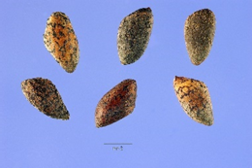
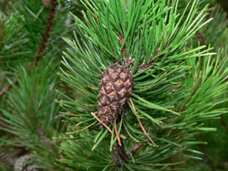
זרעים שונים ומשונים!
זְרָעִים "אוֹהֲבֵי אֵשׁ" שֶׁזְּקוּקִים לְחֹם חָזָק כְּמוֹ שֶׁל שְׂרֵפָה כְּדֵי לִנְבֹּט.
כָּאֵלֶּה הֵם לְמָשָׁל זַרְעֵי הָאֹרֶן הַמְּפֻתָּל
https://he.wikipedia.org/wiki/%D7%90%D7%95%D7%A8%D7%9F_%D7%9E%D7%A4%D7%95%D7%AA%D7%9C#/media/%D7%A7%D7%95%D7%91%D7%A5:Pinus_contorta_seeds.jpg
https://he.wikipedia.org/wiki/%D7%90%D7%95%D7%A8%D7%9F_%D7%9E%D7%A4%D7%95%D7%AA%D7%9C#/media/%D7%A7%D7%95%D7%91%D7%A5:Pinus_contorta_28289.JPG
Notes:
יש זרעים "אוהבי אש" שכדי שהם ינבטו צריך שתהיה שריפה באזור שהם נמצאים כדי שהם ינבטו – טמפרטורה גבוהה ועשן שמתחילים את תהליך הנביטה או שהחום ממיס שרף שאוטם את הזרעים. (תמונה של איצטרבל וזרעים של אורן מפותל)
יש זרעים שצריכים לעבור דרך מערכת העיכול של בעלי חיים... כלומר שבעל החיים יאכל את הזרע ויוציא אותו בקקי כדי שהוא יוכל לנבוט. במערכת העיכול יש חומרים (חומצה למשל) שפוצעים את הקליפה של הזרע ומאפשרים לו להתחיל בתהליך הנביטה (תמונה של פטח אדום וזרעי פטל אדום)
זרעים שצריכים להשרות אותם במים על מנת שיספחו מים (רואים שהם מתנפחים) ורק אז מתחיל תהליך הנביטה, למשל זרעים ממשפחת הקטניות כמו שעועית (תמונה של שעועית)
ויש גם זרעים שצריכים מכת קור כדי לנבוט וכאלו שרק אחרי שמקבלים שריטות, אולי מאבנים או רוחות חזקות יכולים לנבוט.
לסיכום, קיימים הרבה מאוד סוגים של זרעים שכל סוג מתאים לתנאי סביבה שונים, למשל, זרעים שנובטים באזורים חמים וכאלו שנובטים באזורים מושלגים, זרעים שנובטים באזורים שיש בהם הרבה גשם וכאלו שנובטים באזורים צחיחים שלעיתים נדירות יורד מהם גשם.
השונות שבין הזרעים גם עוזרת למדענים להבדיל בין צמחים ולמיין אותם.

Slide 15
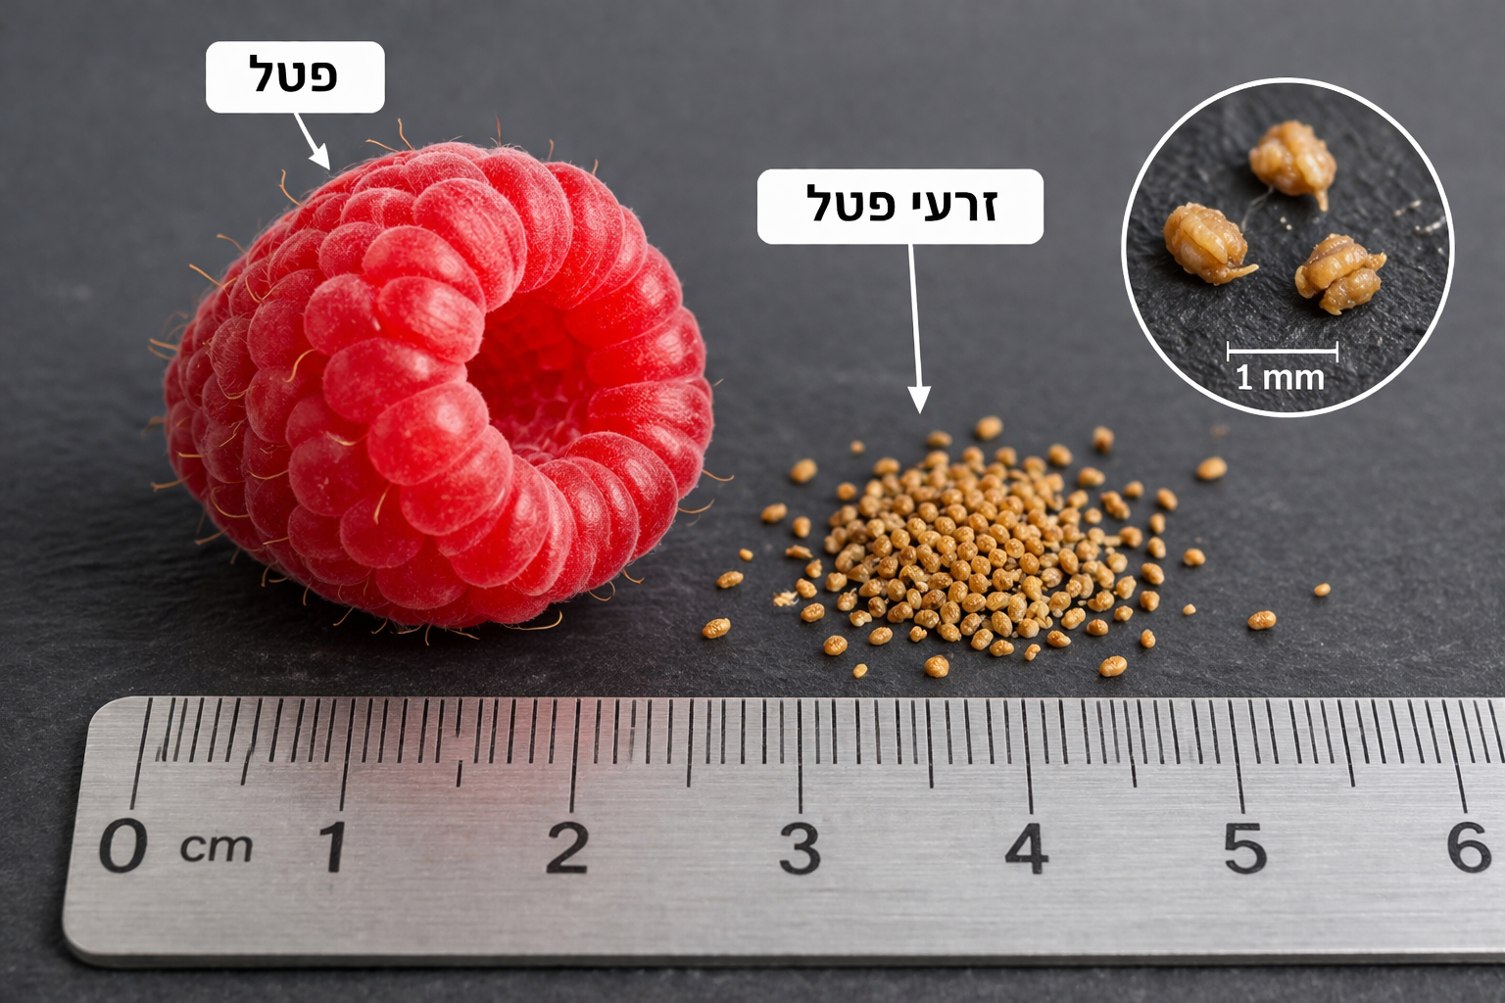
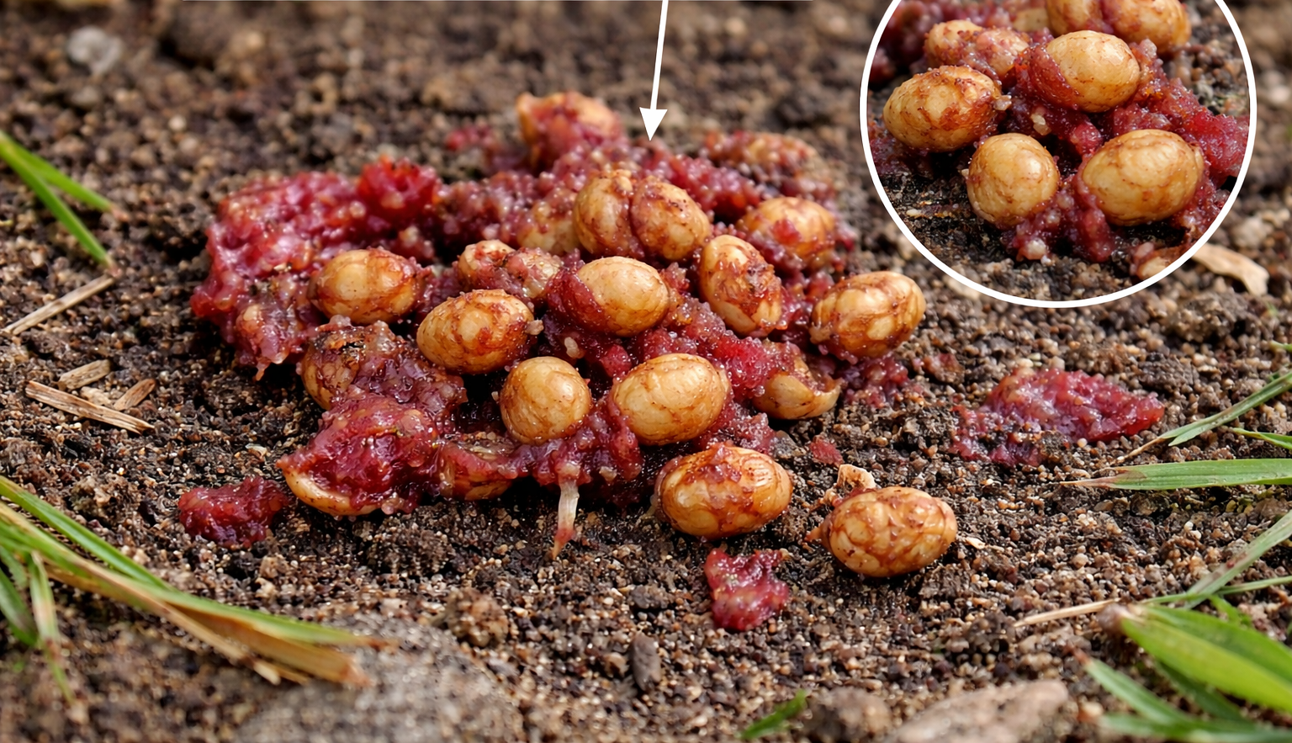
זרעים שונים ומשונים!
זְרָעִים שֶׁנּוֹבְטִים רַק אַחֲרֵי שֶׁעָבְרוּ בְּמַעֲרֶכֶת הָעִכּוּל שֶׁל בַּעֲלֵי חַיִּים
Notes:
יש זרעים שצריכים לעבור דרך מערכת העיכול של בעלי חיים... כלומר שבעל החיים יאכל את הזרע ויוציא אותו בקקי כדי שהוא יוכל לנבוט. במערכת העיכול יש חומרים (חומצה למשל) שפוצעים את הקליפה של הזרע ומאפשרים לו להתחיל בתהליך הנביטה (תמונה של פטח אדום וזרעי פטל אדום

Slide 16
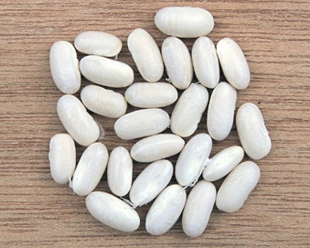
זרעים שונים ומשונים!
זְרָעִים שֶׁנּוֹבְטִים רַק אַחֲרֵי שֶׁהֻשְׁרוּ בְּמַיִם וְקָלְטוּ לְתוֹכָם כַּמּוּת גְּדוֹלָה שֶׁל מַיִם
https://commons.wikimedia.org/wiki/File:Phaseolus_vulgaris_white_beans,_witte_boon.jpg
Notes:
זרעים שצריכים להשרות אותם במים על מנת שיספחו מים (רואים שהם מתנפחים) ורק אז מתחיל תהליך הנביטה, למשל זרעים ממשפחת הקטניות כמו שעועית (תמונה של שעועית)
ויש גם זרעים שצריכים מכת קור כדי לנבוט וכאלו שרק אחרי שמקבלים שריטות, אולי מאבנים או רוחות חזקות יכולים לנבוט.
לסיכום, קיימים הרבה מאוד סוגים של זרעים שכל סוג מתאים לתנאי סביבה שונים, למשל, זרעים שנובטים באזורים חמים וכאלו שנובטים באזורים מושלגים, זרעים שנובטים באזורים שיש בהם הרבה גשם וכאלו שנובטים באזורים צחיחים שלעיתים נדירות יורד מהם גשם.
השונות שבין הזרעים גם עוזרת למדענים להבדיל בין צמחים ולמיין אותם.

Slide 17
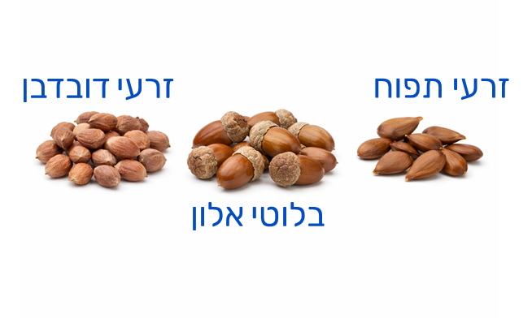
זרעים שונים ומשונים!
זְרָעִים שֶׁזְּקוּקִים לְ"מַכַּת קֹר" כְּדֵי לִנְבֹּט וְכָאֵלּוּ שֶׁמְּסֻגָּלִים לִנְבֹּט רַק אַחֲרֵי שֶׁנִּשְׂרְטוּ, לְמָשָׁל אִם רוּחַ חֲזָקָה גִּלְגְּלָה אוֹתָם עַל אֲבָנִים
Notes:
זרעים שצריכים להשרות אותם במים על מנת שיספחו מים (רואים שהם מתנפחים) ורק אז מתחיל תהליך הנביטה, למשל זרעים ממשפחת הקטניות כמו שעועית (תמונה של שעועית)
ויש גם זרעים שצריכים מכת קור כדי לנבוט וכאלו שרק אחרי שמקבלים שריטות, אולי מאבנים או רוחות חזקות יכולים לנבוט.
לסיכום, קיימים הרבה מאוד סוגים של זרעים שכל סוג מתאים לתנאי סביבה שונים, למשל, זרעים שנובטים באזורים חמים וכאלו שנובטים באזורים מושלגים, זרעים שנובטים באזורים שיש בהם הרבה גשם וכאלו שנובטים באזורים צחיחים שלעיתים נדירות יורד מהם גשם.
השונות שבין הזרעים גם עוזרת למדענים להבדיל בין צמחים ולמיין אותם.

Slide 18
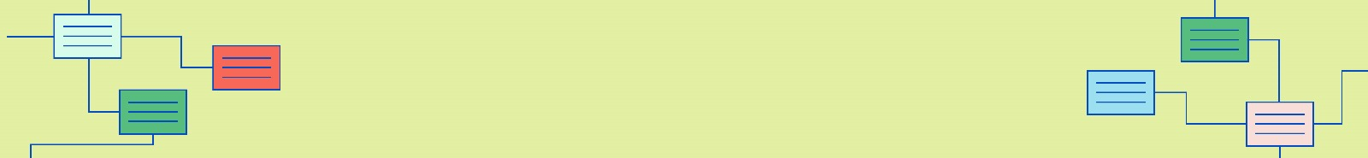
הכנת ניירות זרעים לעונות השנה
הַמְּשִׂימָה
הֲכָנַת נְיָר שֶׁנַּכְנִיס לְתוֹכוֹ זְרָעִים שֶׁיַּתְאִימוּ לְעוֹנוֹת הַשָּׁנָה הַשּׁוֹנוֹת.
אֶת נְיָרוֹת הַזְּרָעִים שֶׁנָּכִין נוּכַל לִזְרֹעַ בְּהֶמְשֵׁךְ הַשָּׁנָה,
כָּל אֶחָד בָּעוֹנָה הַמַּתְאִימָה.
Notes:
הצגת המשימה:
הכנת נייר (כן, נכין בעצמנו נייר!) שלתוכו נכניס זרעים שיתאימו לעונות השונות. את ניירות הזרעים שנכין נוכל לזרוע בהמשך השנה, כל אחד בעונה המתאימה.
רצוי לשאול את התלמידים- אילו יתרונות יש בנייר הזרעים

Slide 19
הכנת ניירות זרעים לעונות השנה
בחירת הזרעים לנייר הזרעים – שואלים ואוספים מידע
מָתַי זוֹרְעִים? הַאִם לְדַעְתְּכֶם יֵשׁ זְמַנִּים שֶׁבָּהֶם לִזְרָעִים קָשֶׁה יוֹתֵר לִנְבֹּט?
יְרָקוֹת הַגְּדֵלִים בַּקַּיִץ – זוֹרְעִים בָּאָבִיב
יְרָקוֹת הַגְּדֵלִים בַּחֹרֶף – זוֹרְעִים בַּסְּתָו
בְּשִׂיא הַקַּיִץ וּבְשִׂיא הַחֹרֶף לֹא זוֹרְעִים!
Notes:
מהלך העבודה:
א. בחירת הזרעים לנייר הזרעים
• שואלים ואוספים מידע:
מתי זורעים? האם יש זמנים לדעתכם שקשה יותר לזרעים לנבוט?
להקשיב לדברי התלמידים. ולסכם: לא מומלץ לזרוע זרעים בשיא הקיץ (יולי אוגוסט) כי חם מאוד ובשיא החורף (דצמבר ינואר) כי קר מאוד.
נהוג לחלק את עונות הזריעה לשניים:
ירקות חורף – זורעים בחודשי הסתיו (ספטמבר, אוק', נובמבר) ובסוף החורף (מרץ) ירקות עלים כמו כוסברה, פטרוזיליה, סלרי, שמיר, חסה, וכרוב וניצני פריחה כמו ברוקולי, כרובית וארטישוק.
ירקות קיץ – זורעים בחודשי האביב (מרץ, אפריל, מאי) ובתחילת הקיץ (יוני) חמנייה וקישואים בתחילת האביב ובהמשך חצילים, פלפלים, מלפפונים, עגבניות ובזיליקום.
שימו לב!
ניתן להיעזר במידע שמופיע ברשת על עונות זריעה (אפשר לעשות חיפוש של טבלת זריעה לפי עונות שנה).
כדאי לציין שכיום, יש אמצעים טכנולוגים המאפשרים להתאים את תנאי הגידול של צמחים לאורך כל עונות השנה מבלי להתחשב כל כך בתנאי מזג האוויר במקום, למשל גידול ב*חממה*. למשל, ניתן לגדל עגבניות שהוא גידול קיץ בחממה בעונת החורף.
אפשר לשאול את התלמידים אם הם ראו פעם חממה ומה מגדלים בחממות של צמחים.
*חממה* הוא מבנה בעל קירות שקופים עשויים בדרך כלל מיריעות פלסטיק שמאפשרות לקרני השמש לחדור פנימה. הקירות השקופים והאטומים מאפשרים לקרני השמש להאיר ולחמם את חלל המבנה ולהגן על הצמחים מפני רוחות, גשמים חזקים, ברד ושלג.

Slide 20
הכנת ניירות זרעים לעונות השנה
בוחרים זרעים מתאימים לעונה
מַיְּנוּ אֶת הַצְּמָחִים לִירָקוֹת הַגְּדֵלִים בַּקַּיִץ וְלִירָקוֹת הַגְּדֵלִים בַּחֹרֶף
יְרָקוֹת הַגְּדֵלִים בַּחֹרֶף | יְרָקוֹת הַגְּדֵלִים בַּקַּיִץ
Notes:
בוחרים זרעים מתאימים לעונה – עבודה בקבוצות
א. חלוקה לקבוצות של 3-4 תלמידים.
ב. המורה תחלק לכל קבוצה דף תמונות עם 6 סוגי ירקות, 3 ירקות חורף (למשל, פטרוזיליה, כרוב וברוקולי) ו-3 ירקות קיץ (למשל, מלפפון, עגבנייה ונענע). מידע נוסף ניתן למצוא ברשת, למשל באתר של שנה בגינה.
ג. כל קבוצה תבחר אחד מירקות הקיץ ואחד מירקות החורף מתוך המגוון שהוצע לה שהיו רוצים לגדל. כדאי להנחות את הילדים להתחשב בהעדפות של כל אחד/ת ולהגיע להסכמה ביניהם.

Slide 21
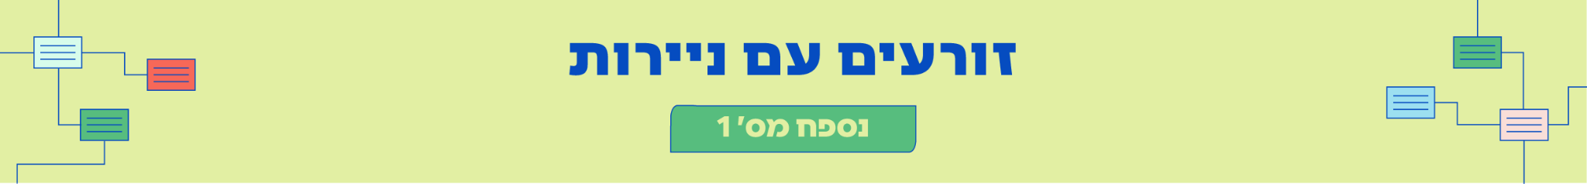
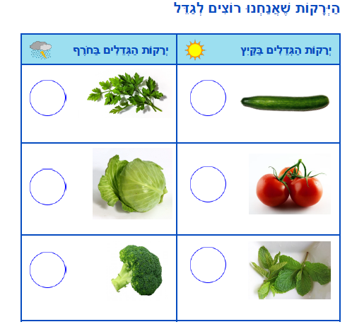

Slide 22
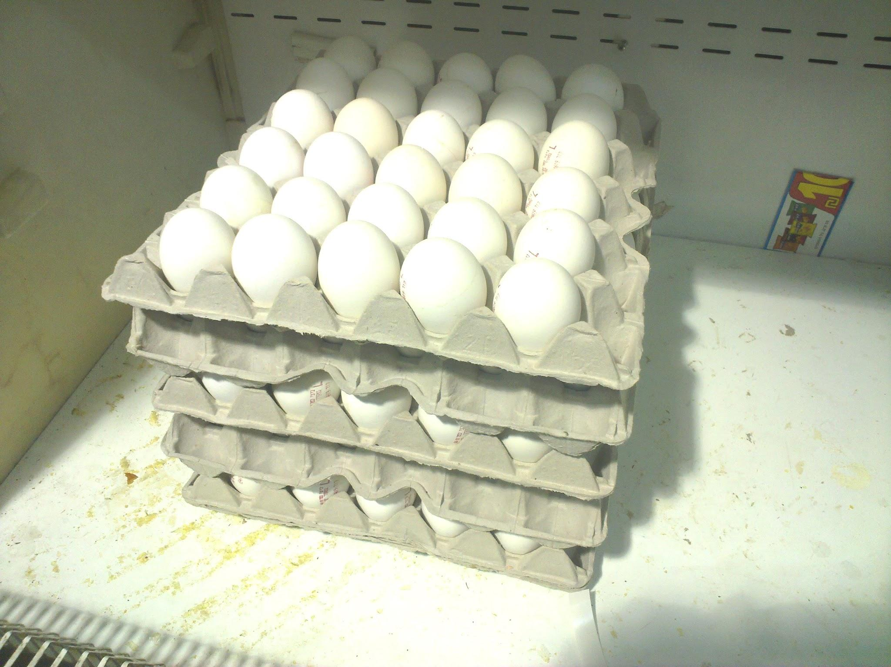
הכנת ניירות זרעים לעונות השנה
מכינים נייר ממוחזר
מָה זֶה נְיָר מְמֻחְזָר?
נְיָר מְמֻחְזָר הוּא נְיָר שֶׁעָשׂוּי מִנְּיָרוֹת וּמִקַּרְטוֹנִים מְשֻׁמָּשִׁים.
Notes:
מכינים נייר ממוחזר
מה זה נייר ממוחזר?
להקשיב לתשובות התלמידים ולשאול אם הם הבחינו באזור מגוריהם במיכל למחזור נייר (מיכל בצבע כחול). לסכם: נייר ממוחזר הוא נייר שעשוי מניירות וקרטונים משומשים. חשוב לדעת שככל שממחזרים יותר פעמים את הנייר, כלומר יוצרים נייר מניירות שיוצרו בעבר מניירות וקרטונים משומשים, הנייר הופך להיות פחות איכותי – לא גמיש, נקרע ו"מתפרק" בקלות למשל קרטון ביצים הוא נייר באיכות מאוד נמוכה.
לחלק חתיכות קרטון ביצים לתלמידים שימששו ויחתכו.
נכין נייר באיכות דומה לזה של קרטון ביצים, נשלב בתוכו את הזרעים שבחרתם וניצור ניירות המתאימים לעונות השנה – נייר זרעי חורף ונייר זרעי קיץ. בהמשך השנה נטמון את הנייר המתאים בעונה המתאימה ונטפל בו כמו בכל זרע, נשקה אותו ונשים אותו במקום שיש אור ונמתין... הזרעים ינבטו מתוך הנייר, שיתכלה אחרי תקופה לתוך האדמה.
להראות דוגמה של נייר זרעים.

Slide 23

הכנת ניירות זרעים לעונות השנה
לעבודה!
Notes:
לעבודה!
עובדים בקבוצות, כל תלמיד/ה מכין/ה שני ניירות זרעים – האחד עם זרעי חורף והשני עם זרעי קיץ. בסיום הפעילות משאירים לייבוש ובהמשך לוקחים הביתה ו/או משאירים בכיתה לזריעה בעונה המתאימה בערוגה כיתתית.
כל קבוצה מקבלת את הציוד והחומרים הבאים: 15-20 ניירות טיוטה כמו ניירות מדפסת, דפי מחברת וכריכות של חוברות (להכנת 8-10 ניירות זרעים בגודל של כ-1/4 גיליון A4), בלנדר או שייקר, בקבוק עם כ-1 ליטר מים, מסננת, 2 גיגיות (האחת לאיסוף חתיכות הנייר והשנייה לסחיטת עיסת הנייר), 2 מטליות סופגות, כ-100 זרעים משני סוגי הזרעים שנבחרו על ידי הקבוצה , 4 קורצנים לעוגיות או רינגים (אופציונלי), צבע מאכל (אופציונלי), אדמה (בתוך עציץ או אדנית)
להלן שלבי העבודה, כדאי ללוות את ההסבר בהקרנת סרטון הנחיה להכנת נייר זרעים
שלבי העבודה:
חותכים ניירות טיוטה לתוך קערה/גיגית
מכניסים למיכל הבלנדר או השייקר כמעט עד לשפה שלו (בנוכחות המורה)
ממלאים מים עד לכיסוי חתיכות הנייר (בנוכחות המורה)
מערבלים עד ליצירת עיסה אחידה (בנוכחות המורה)
מוזגים את עיסת הנייר מהמיכל לתוך מסננת שמוצבת מעל קערה/גיגית (בנוכחות המורה)
לוחצים על העיסה לכיוון המסננת להוצאת המים עד לקבלת עיסת נייר סחוטה (המים לא מטפטפים מהעיסה מחד ולא יבשה ומתפרק מאידך)
מוסיפים כמה עשרות זרעים לעיסת הנייר ומערבבים קלות. שימו לב, זרעים קטנים כמו של חסה מומלץ להוסיף ולערבב עם העיסה, זרעים גדולים יחסית כמו כרוב ניתן לשבץ או להחדיר לתוך הנייר בהמשך.
משטחים את העיסה עם הזרעים באופן חופשי או בעזרת תבנית על גבי מטלית סופגת. כדאי להקפיד על עובי משטח אחיד של כ-1/2 ס"מ
להניח לייבוש למשך כ-24 שעות עד לקבלת נייר זרעים יבש.
מחכים עד לעונה המתאימה, מניחים את נייר הזרעים היבש על אדמה ומכסים בשכבה דקה של אדמה. חשוב להקפיד שאזור הזריעה יהיה רטוב ולח במהלך כל תקופת הנביטה.
שימו לב!
על מנת לקבל נייר זרעים צבעוני ניתן להשתמש בניירות צבעוניים או להוסיף כמה טיפות צבע מאכל.
זכרו לכתוב על נייר הזרעים איזה זרעים הוא מכיל ואת עונת הזריעה המתאימה
רק חלק מהזרעים ינבטו ולכן מוסיפים לעיסת הנייר מספר רב של זרעים.
תקופת הנביטה יכולה להימשך ממספר ימים ועד למספר שבועות – היו סבלנים!

Slide 24
הכנת ניירות זרעים לעונות השנה
מַדּוּעַ כְּדַאי לְהָכִין נְיַר זְרָעִים?
אֵילוּ יִתְרוֹנוֹת יֵשׁ לַאֲרִיזַת הַזְּרָעִים בְּתוֹךְ עִסַּת הַנְּיָר?
מָה יְכוֹלִים לִהְיוֹת הַחֶסְרוֹנוֹת?
אֵיךְ אֶפְשָׁר לְהִשְׁתַּמֵּשׁ בִּנְיַר הַזְּרָעִים?
Notes:
הצגת המשימה:
השאלה בשקופית חשובה להבנת הסיבה להכנת התוצר ולהסתכל על האפשרויות שהוא נותן- לפתח אצל התלמידים חשיבה ביקורתית וטכנולוגית.

Slide 25
זרע, נעים להכיר!
מַהוּ זֶרַע? לְמָה הוּא מְשַׁמֵּשׁ?
מָה צָרִיךְ הַזֶּרַע כְּדֵי לִנְבֹּט בַּקַּרְקַע?
אֵילוּ פְּרָחִים אוֹ צְמָחִים אֲנַחְנוּ רוֹאִים בְּעוֹנוֹת הַשָּׁנָה הַשּׁוֹנוֹת?
מָהֵם הַהֶבְדֵּלִים בֵּין הָעוֹנוֹת הַשּׁוֹנוֹת?
Notes:
מה זה זרע? למה הוא משמש?
להקשיב לדברי התלמידים ולומר שהזרע הוא העובר של הצמח. הוא החלק שממנו יתפתח בהמשך הפרח, השיח או העץ.
מה צריך הזרע כדי לנבוט בקרקע?
להקשיב לדברי התלמידים ולסכם שנביטה יכולה להתקיים רק כשיש מים וחמצן בקרקע אבל יש עוד תנאים שמשפיעים על המועד שבו ינבוט הזרע.
איזה פרחים או צמחים בכלל אנחנו רואים בעונות השונות, באביב? איזה בקיץ? איזה בסתיו ואיזה בחורף?
להקשיב לדברי התלמידים.
איזה הבדלים קיימים בין העונות השונות?
להקשיב לדברי התלמידים ולסכם שתנאי מזג האוויר שונים בין עונה לעונה. הטמפרטורה שונה, אורך היום והלילה שונה, כמות הגשם שונה ועוצמת הרוח שונה.
לסכם: בכל עונה אנחנו מוצאים צמחים שונים בהתאם לתנאי מזג האוויר שמתאימים לגדילה שלהם. למשל, יש צמחים שצריכים הרבה מים כדי לגדול, ויש כאלו שצריכים מעט מים. יש צמחים שצריכים שיהיה חם מאוד ויש כאלו שצריכים שדווקא יהיה קר. הזרעים שמהם יתפתחו הצמחים נובטים בהתאם לעונה שמתאימה לצמח.
הצמח זקוק למים ואוויר כדי שיוכל לנבוט אבל גם לתנאים נוספים המתאימים לו באופן ייחודי כמו הטמפרטורה, הלחות באוויר והאור (עוצמת האור ומשך שעות האור) שמשתנים לאורך עונות השנה, ומשפיעים על מועד הנביטה של כל סוג זרע.
*אם מנביטים זרעים שלא בעונה המתאימה בדרך כלל, גם אם הזרע ינבוט הצמח לא ישרוד.

Slide 26
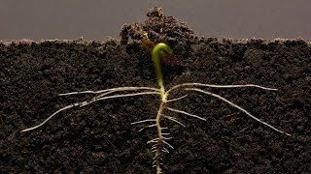
זרע, נעים להכיר!
Notes:
מה זה זרע? למה הוא משמש?
להקשיב לדברי התלמידים ולומר שהזרע הוא העובר של הצמח. הוא החלק שממנו יתפתח בהמשך הפרח, השיח או העץ.
מה צריך הזרע כדי לנבוט בקרקע?
להקשיב לדברי התלמידים ולסכם שנביטה יכולה להתקיים רק כשיש מים וחמצן בקרקע אבל יש עוד תנאים שמשפיעים על המועד שבו ינבוט הזרע.
איזה פרחים או צמחים בכלל אנחנו רואים בעונות השונות, באביב? איזה בקיץ? איזה בסתיו ואיזה בחורף?
להקשיב לדברי התלמידים.
איזה הבדלים קיימים בין העונות השונות?
להקשיב לדברי התלמידים ולסכם שתנאי מזג האוויר שונים בין עונה לעונה. הטמפרטורה שונה, אורך היום והלילה שונה, כמות הגשם שונה ועוצמת הרוח שונה.
לסכם: בכל עונה אנחנו מוצאים צמחים שונים בהתאם לתנאי מזג האוויר שמתאימים לגדילה שלהם. למשל, יש צמחים שצריכים הרבה מים כדי לגדול, ויש כאלו שצריכים מעט מים. יש צמחים שצריכים שיהיה חם מאוד ויש כאלו שצריכים שדווקא יהיה קר. הזרעים שמהם יתפתחו הצמחים נובטים בהתאם לעונה שמתאימה לצמח.
הצמח זקוק למים ואוויר כדי שיוכל לנבוט אבל גם לתנאים נוספים המתאימים לו באופן ייחודי כמו הטמפרטורה, הלחות באוויר והאור (עוצמת האור ומשך שעות האור) שמשתנים לאורך עונות השנה, ומשפיעים על מועד הנביטה של כל סוג זרע.
*אם מנביטים זרעים שלא בעונה המתאימה בדרך כלל, גם אם הזרע ינבוט הצמח לא ישרוד.

Slide 27
זרע, נעים להכיר!
לְמָה זָקוּק צֶמַח כְּדֵי לִחְיוֹת וְלִצְמֹחַ?
הַאִם זֶרַע זָקוּק לְאוֹתָם תְּנָאִים?
Notes:
ניתן לדבר או לחזור עם התלמידים על התנאים שיצורים חיים זקוקים כדי להתקיים - אור, מים, קרקע, טמפרטורה ואוויר. חשובה ההשוואה עם הזרעים ויש לזכור שזרעים לא תמיד זקוקים לאור ויש זרעים שאף נובטים טוב יותר בחושך. ניתן כאן גם ליזום ניסוי של תנאיי הנבטה אופטימאליים.

Slide 28
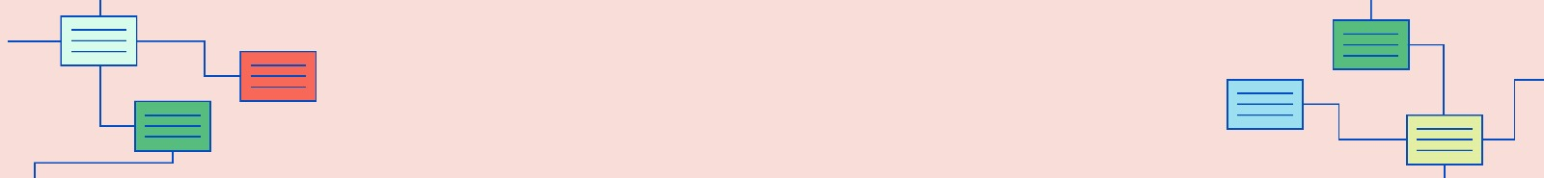
סיכום ורפלקציה
מָה חָקַרְנוּ?
מָה גִּלִּינוּ?
בְּמָה הִתְנַסֵּינוּ?
מָה הִרְגַּשְׁנוּ?

Slide 29
סיכום ורפלקציה
גַּלִּית, כְּרוּבִית וְאַרְנוֹן צְנוֹן מֵהַמּוֹשָׁב חָצִילִית רוֹצִים לִזְרֹעַ זְרָעִים בָּעֲרוּגָה בֶּחָצֵר. גַּלִּית אוֹהֶבֶת מְאוֹד עַגְבָנִיּוֹת וְלָכֵן הִיא הִצִּיעָה לִזְרֹעַ זַרְעֵי עַגְבָנִיָּה כְּדֵי שֶׁהִיא תּוּכַל לֶאֱכֹל עַגְבָנִיּוֹת מֵהָעֲרוּגָה בְּמֶשֶׁךְ כָּל הַשָּׁנָה.
אַרְנוֹן צְנוֹן עָנָה לָהּ שֶׁהִיא לֹא תּוּכַל לֶאֱכֹל עַגְבָנִיּוֹת מֵהָעֲרוּגָה בְּמֶשֶׁךְ כָּל הַשָּׁנָה, אֶלָּא רַק בְּעוֹנַת הַקַּיִץ.
הַאִם אַרְנוֹן צְנוֹן צוֹדֵק?
Notes:
מה למדנו ביחידה? מה חקרנו? מה גילינו?
הצגת שאלה:
"גלית כרובית וארנון צנון ממושב חצילית רוצים לזרוע זרעים בערוגה בחצר. גלית מאוד אוהבת עגבניות ולכן היא הציעה לזרוע זרעי עגבניה כדי שהיא תוכל לאכול עגבניות מהערוגה במשך כל השנה.
ארנון צנון ענה לה שהיא לא תוכל כל השנה לאכול עגבניות מהערוגה אלא רק בעונת הקיץ".
האם ארנון צנון צודק? למה לא ניתן לגדל עגבניות בערוגה במשך כל עונות השנה? הסבירו.
ארנון צנון צודק. לכל זרע יש תנאים מסוימים שמתאימים לנביטה שלו. אם התנאים אינם מתאימים לנביטה שלו הזרע לא ינבוט ולא יתפתח ממנו הצמח. יש זרעים שנובטים כשחם בחוץ (אבל לא חם מאוד) והאוויר עדיין לח ("רטוב") - באביב ובתחילת הקיץ, ויש כאלו שנובטים כאשר מזג האוויר קריר יותר ולח יותר - בעונת הסתיו. את זרעי עגבניות זורעים באביב, הם נובטים אחרי מספר שבועות ובקיץ מבשילות העגבניות וניתן לאכול אותן. אם נזרע עגבניות בסתיו או בחורף הזרעים לא ינבטו ולכן לא נוכל לאכול מהערוגה עגבניות בחורף, באביב ובסתיו.

Slide 30
לָמָּה אִי־אֶפְשָׁר לְגַדֵּל עַגְבָנִיּוֹת בַּעֲרוּגָה בְּמֶשֶׁךְ כָּל עוֹנוֹת הַשָּׁנָה? הַסְבִּירוּ.

Slide 31
סיכום ורפלקציה
חוויה
מָה הִרְגַּשְׁתֶּם כַּאֲשֶׁר יְצַרְתֶּם אֶת נְיָרוֹת הַזְּרָעִים?
מִמָּה נֶהֱנֵיתֶם בִּמְיֻחָד?
עַל אֵיזֶה חֵלֶק מֵהַמְּשִׂימָה הֲיִיתֶם מַעֲדִיפִים לְוַתֵּר?
Notes:
מה הרגשתם במהלך היחידה?
רפלקציה אישית - סימון על סרגל אימוג'ים מעוצב שמדמה את התחושות שלהם לגבי הפעילות - מעניין, מפתיע, משעמם, מאתגר או ציור אימוג'י/ם אישי/ים המתאר/ים את תחושותיהם. ראו סרגל להדפסה בנספח של המערך למורה.
רפלקציה קבוצתית - לבחור משהו אחד שאהבו ביחידה ומשהו אחד שהיו מוותרים עליו.
רפלקציה כיתתית - נציג/ה מכל קבוצה מציג/ה את אחת הבחירות של הקבוצה (משהו שאהבו או משהו שהיו מוותרים עליו).

